Slide 1

Hidradenitis suppurativa ve spojení s komorbiditami
Prim. MUDr. Jiří Horažďovský, Ph.D.
Kožní oddělení Nemocnice České Budějovice, a.s.
NH hotel Prague • Mozartova 1
5. – 6. ledna 2024

Slide 2



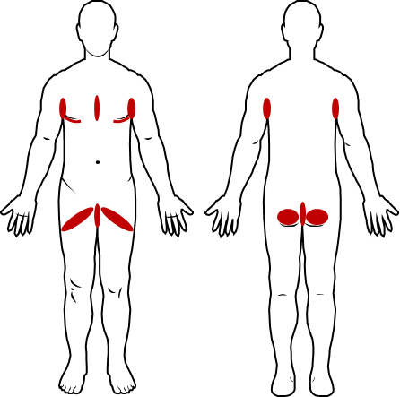
HS je poměrně časté, ale nedostatečně diagnostikované onemocnění
Hidradenitis suppurativa
Hidradenitis suppurativa (HS) je chronické, zánětlivé, recidivující kožní onemocnění pilosebaceózní jednotky.^{1,2}
Jako časná
manifestace u HS se projevuje folikulární hyperkeratóza se zátkou a
dilatací vlasového folikulu ²
Reakce imunitního systému vede k zánětu ³
Objevují se bolestivé abscesy, píštěle, které trvají týdny nebo měsíce; typické jsou exacerbace ³
Při prasknutí vlasového folikulu se jeho obsah, včetně keratinu a bakterií, vylije do okolní dermis ²
Přesná prevalence HS není známa, v literatuře se značně liší a kolísá od 0,03 do 4%. ⁵⁻⁸
Vzhledem k tomu, že neexistuje žádný test, který by diagnózu usnadnil, je HS definována pouze na základě klinických příznaků a chronicity.
HS je charakterizována opakovanými zánětlivými lézemi v oblastech, jako jsou axily, třísla, perineum, gluteální partie ^{1,4}
HS má obrovský dopad na kvalitu života pacientů (QoL) ^{9,10}
HS přispívá ke značné finanční zátěži ¹¹
HS, hidradenitis suppurativa
1. Zouboulis CC, et al. J Eur Acad Dermatol Venereol. 2015;29(4):619-644; 2. Layton A. Pathology of Hidradenitis suppurativa. 2006; 3. American Academy of Dermatology Association. https://www.aad.org/public/diseases/a-z/hidradenitis-suppurativa-causes. Dostupné v dubnu 2019; 4. Sabat R, et al. Nat Rev Dis Primers. 2020;6(1):18; 5. Ingram J, et al. Br J Dermatol. 2018;178:917-924; 6. Delany E, et al. J Eur Acad Dermatol Venereol. 2018;32(3):467-473; 7. Jemec GB a Kimball AB. J Am Acad Dermatol. 2015;73(5 Suppl 1):S4-S7; 8. Saunte DM a Jemec GB. JAMA. 2017;318(20):2019-2032; 9. von der Werth JM a Jemec GB. Br J Dermatol. 2001;144(4):809-813; 10. Alikhan A a kol. J Am Acad Dermatol. 2009;60(4):539-563; 11. Tzellos T a kol. Br J Dermatol. 2019;181(1):147-154.

Slide 3
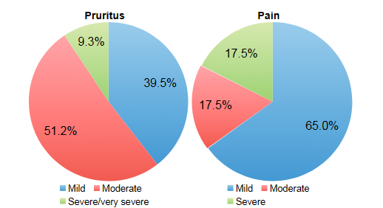
HS ovlivňuje všechny aspekty kvality života
Pacienti s HS mají horší kvalitu života než pacienti s alopecií, středně těžkou psoriázou a jinými dermatologickými onemocněními ^{1,2}
Intenzita pruritu a bolesti u pacientů s HS ³
Fyzická stránka ⁶
Bolest
Zjizvení
Mokvání
Chronicky otevřené píštěle
Finanční
Ztráta zaměstnání: 10% ⁴
Zásah do propagace: 23 % ⁴
Absence v práci: 58% ⁴
Ženy ztrácejí v průměru 2-7 pracovních dnů ročně ⁵
Emocionální ⁶
Sociální stigma
Rozpaky
Nízké sebevědomí
Deprese
Úzkost
HS, hidradenitis suppurativa; QoL, kvalita života
1. von der Werth JM a Jemec GB. Br J Dermatol. 2001;144(4):809-813; 2. Alikhan A, et al. J Am Acad Dermatol. 2009;60(4):539-563; 3. Matusiak Ł a kol. Acta Derm Venereol. 2018;98(2):191-194; 4. Matusiak Ł, et al. J Am Acad Dermatol. 2010;62:706-768; 5. Margesson LJ and Danby FW. Best Pract Res Clin Obstet Gynaecol. 2014;28(7):1013-1027; 6. Matusiak Ł, et al. Br J Dermatol. 2018;10:1-7.

Slide 4




HS je spojena s řadou komorbidit
Prevalence komorbidit u pacientů s HS
Psychiatrické
poruchy^{1‒3}
Metabolický
syndrom*^{1,2}
5-36% ^{1,3,5}
40-51% ^{1,4}
Spinocelulární
karcinom
Spondylo-
artropatie^{1–3}
5% ⁷
2-28% ^{1,6}
Diabetes
mellitus ^{†2,3}
9-30% ^{3,8}
Syndrom
polycystických
ovárií^{1,3}
Zánětlivá
střevní
onemocnění ^{1,2}
Ulcerózní
Kolitida ^{1,2}
Crohnova
choroba
9-14% ^{3,9}
1-13% ^{1,10,11}
1-9% ^{1,10,11}
1-17% ^{1,10,11}
HDL-C, cholesterol v lipoproteinech o vysoké hustotě; HS, hidradenitis suppurativa.
*Metabolický syndrom je skupina pěti rizikových faktorů, které mohou vést k onemocnění srdce, cukrovce 2. typu a mrtvici. Metabolický syndrom je diagnostikován, pokud má někdo tři nebo více z těchto rizikových faktorů: vysoký krevní tlak, vysokou hladinu glukózy v krvi, nízkou hladinu HDL-C, vysokou hladinu triglyceridů a nadměrné množství tuku kolem pasu. ^{12†}Patří sem pouze diabetes 1. a 2. typu.
1. Cartron A, et al. Int J Womens Dermatol. 2019;5:330-4; 2. Tzellos T, et al. Dermatol Ther. 2020;10:63-71; 3. Garg A, et al. J Am Acad Dermatol. 2020;82:366-76; 4. Jancin B. Clinician Reviews. Dostupné na: https://www.mdedge.com/clinicianreviews/article/79681/endocrinology/hidradenitis-suppurativa-linked-metabolic-syndrome?sso=true. Dostupné v srpnu 2021; 5. Machado MO, et al. JAMA Dermatol. 2019;155:939-45; 6. Rondags A, et al. J Am Acad Dermatol. 2019;80:551-4; 7. Chapman S, et al. Acta Dermatovenerol APA. 2018;27:25-8; 8. Alikhan A, et al. J Am Acad Dermatol. 2019;81:79-90; 9. Garg A, et al. J Invest Dermatol. 2018;138:1288-92; 10. Principi M, et al. World J Gastroenterol. 2016;22:4802-11; 11. Egeberg A, et al. J Invest Dermatol. 2017;17:1060-4; 12. Healthline. Metabolický syndrom. Dostupné na: https://www.healthline.com/health/metabolic-syndrome. Dostupné v srpnu 2021.

Slide 5

Metabolické a srdeční komorbidity
Prevalence metabolického syndromu je u pacientů s HS o 50,6 % vyšší než v běžné populaci.¹
Prevalence metabolického syndromu a kardiovaskulárního (KV) rizika je u pacientů s HS potenciálně vyšší než u pacientů s psoriázou.^{2,7}
U pacientů s HS je vyšší výskyt diabetes mellitus, dyslipidémie, obezity a hypertenze.^{1,3,4}
Pacienti s HS s karotickými plaky mají častěji těžké formy HS (HS-PGA ≥ 3), jsou aktivní kuřáci a mají delší dobu trvání onemocnění než pacienti s HS bez plaků.⁵
Pacienti s HS mají o 58 % vyšší riziko úmrtí na KV onemocnění než pacienti s těžkou psoriázou.⁶
Zvýšené riziko vzniku KV komorbidit u pacientů s HS je z velké části přisuzováno kouření.⁷
CV, kardiovaskulární; HS, hidradenitis suppurativa
1. Gold DA, et al. J Am Acad Dermatol. 2014;70(4):699-703; 2. Gisondi P, et al. Front Med. 2015;2:1; 3. Sabat R, et al. PLoS One. 2012;7:e31810; 4. Miller IM, et al. JAMA Dermatol. 2014;150:1273-1280; 5. González-López MA, et al. PLoS One. 2018;13(1):e0190568; 6. Egeberg A, et al. JAMA Dermatol. 2016;152(4):429-434; 7. Pinter A, et al. Dermatol Ther (Heidelb). 2020;10(4):721-734.

Slide 6
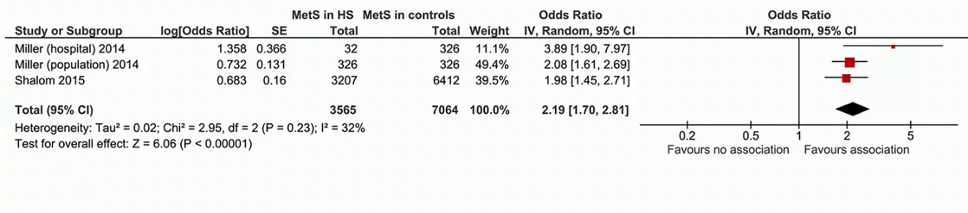
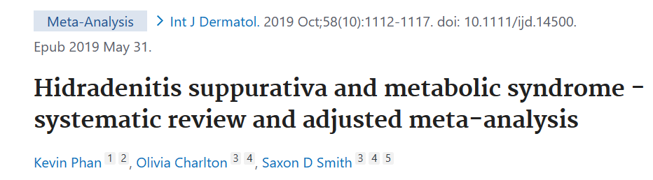
Spojení HS a metabolického syndromu
Míra rizika metabolického syndromu je u pacientů s HS vyšší než u zdravých pacientů v kontrolní skupině
Phan K et al. Int J Dermatol 2019 Oct; 58(10): 1112-117

Slide 7
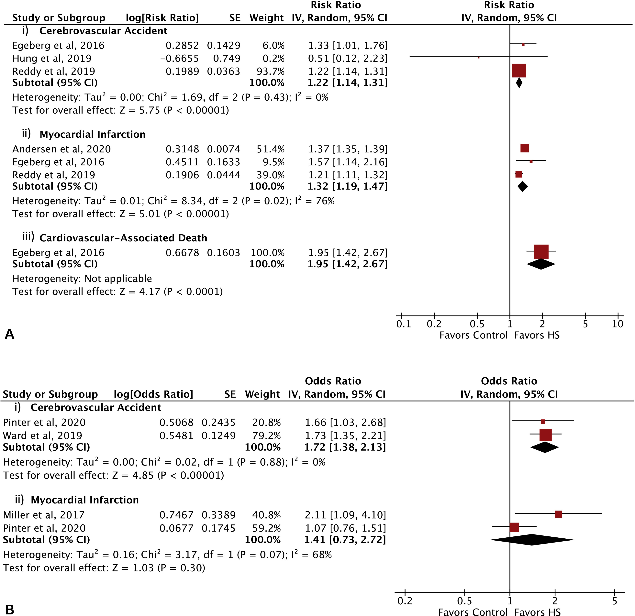


Kardiovaskulární komorbidity
Bailey AMB :Journal of the American Academy of Dermatology 2021 84844-848DOI: (10.1016/j.jaad.2020.10.005)

Slide 8
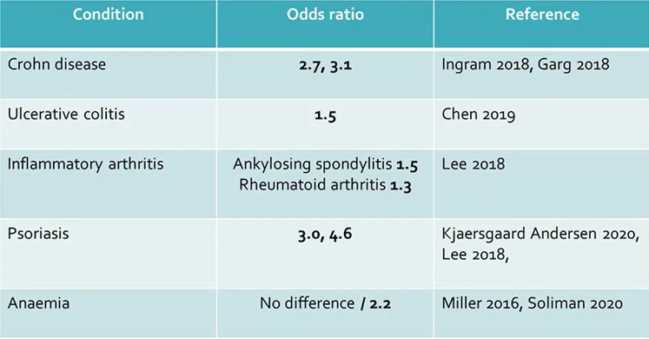

Spojení HS a chronických zánětlivých onemocnění

Slide 9
Gastrointestinální komorbidity
Pacienti s HS se zánětlivým střevním onemocněním byli výrazně mladší a převážně afroamerické ženy.¹
Prevalence Crohnovy choroby je u pacientů s HS o 0,8 % vyšší než v běžné populaci.^{2,3}
Odhadovaná prevalence Ulcerózní kolitidy je u pacientů s HS o 1,3 % vyšší než v běžné populaci . ²
Vyšší výskyt Crohnovy choroby byl pozorován u pacientů s HS ve věku 45 až 64 let, kteří jsou běloši, kuřáci tabáku a neobézní.⁴
Vyšší výskyt HS (6,6 %) je také uváděn u pacientů s perianální píštělí . ⁵
HS, hidradenitis suppurativa
1. Bonomo L, et al. Int J Dermatol. 2018;57(5):547-552; 2. Thyssen JP, et al. J Invest Dermatol. 2017;137(5):1060-1064; 3. Egeberg A, et al. J Invest Dermatol. 2017;137(5):1060-1064; 4. Garg A, et al. JAMA Dermatol. 2018;154:814-818; 5. Ardon CB, et al. Int J Colorectal Dis. 2019;34(7):1337-1339.

Slide 10

Spojení HS a chronických zánětlivých onemocnění

Slide 11
Revmatologické komorbidity
Pacienti s HS mají zvýšené riziko spondyloartritidy.¹
Axiální spondyloartritida je nejčastěji hlášeným revmatologickým onemocněním. ²
V kohortě pacientů s axiální spondyloartritidou byla prevalence HS 9,1 %. ²
U pacientů s HS a spondyloartropatií jsou často postiženy axiální (69 %) a periferní (86 %) klouby. ³
Koexistence HS se systémovým lupus erythematodes ukazuje na společnou etiologii onemocnění ⁴
HS, hidradenitis suppurativa
1. Fauconier M, et al. Jt Bone Spine. 2018;85:593-597; 2. Rondags A, et al. Semin Arthritis Rheum. 2018;48(4):611-617; 3. Bhalla R a Sequeira W. Ann Rheum Dis. 1994;53:64-66; 4. Ben David C, et al. Medicine (Baltimore). 2018;97(12):e0186.

Slide 12





Revmatologické komorbidity spondyloartropatie (SpA)
Míra rizika artropatie u 1776 HS pacientů oproti kontrole OR 9,41 (95% Cl; 6,81-12,9)
Bolesti zad a SpA nalezeny u 71 ze 100 pacientů se středně těžkou až těžkou HS
MR pánve u neselektovaných HS pacientů: 56,5% RTG známky SpA 39,1% akutní SpA
32,6 chronická SpA
Vzplanutí artritidy v pozitivní korelaci s exacerbací HS
Odhadovaný výskyt SpA mezi HS pacienty byl 1,5 - 9,4 krát vyšší
Prevalence HS u pacientů s axiální SpA: alespoň 1,7 krát vyšší než v běžné populaci

Slide 13
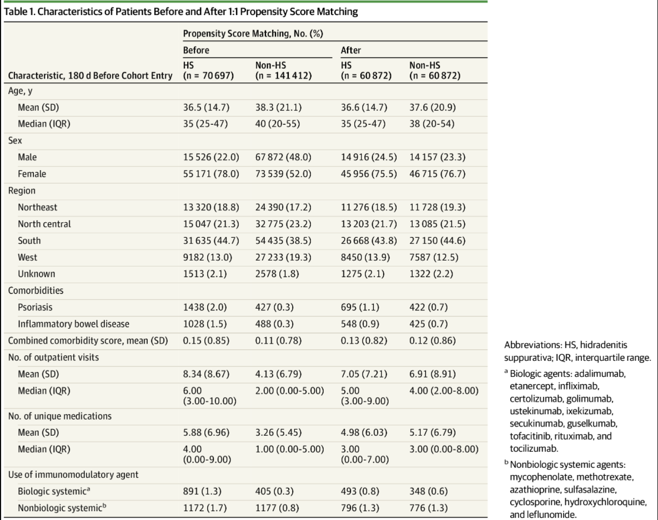
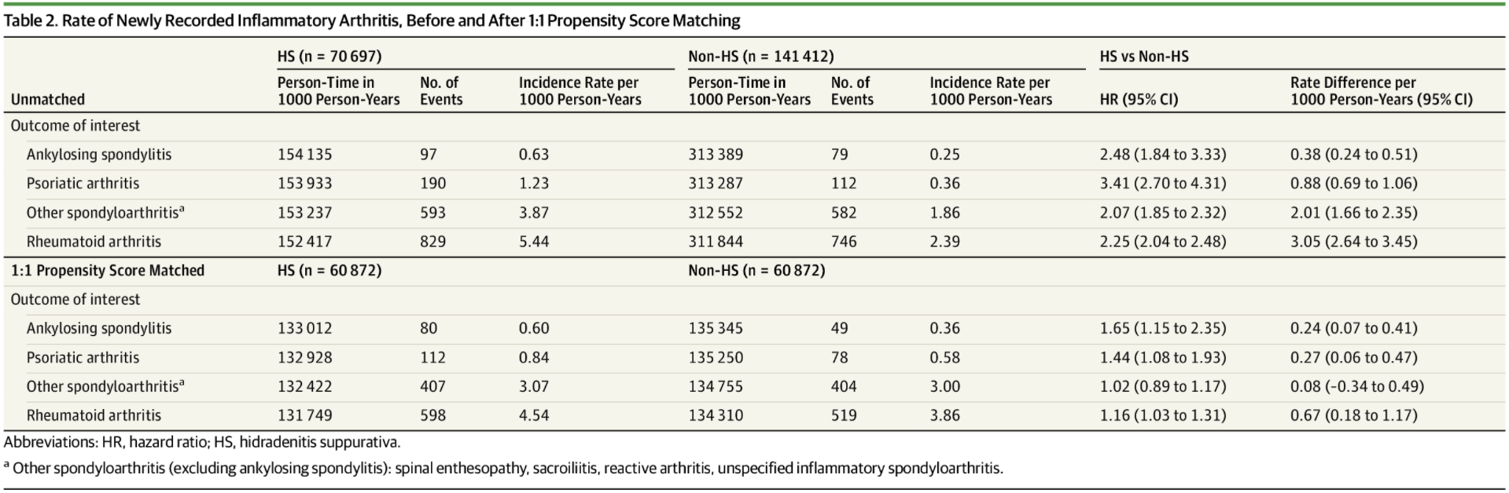

Risk of Inflammatory Arthritis After a New Diagnosis of Hidradenitis Suppurativa
Maria C. Schneeweiss et al. JAMA Dermatol. 2020;156(3):342-345. doi:10.1001/jamadermatol.2019.4590
70697 pacientů s HS vers. 141 412 bez HS
Průměrný věk 36,5 roku
Ženy vers. muži 78.0% vs 22.0%
Četné komorbidity
Zvýšené riziko vzniku ankylosující spondylitidy
ve srovnání s/bez HS
(incidence rate, 0.60 vs 0.36/1000; HR, 1.65 [95% CI, 1.15-2.35])
Psoriatické arthritidy
(incidence rate, 0.84 vs 0.58/1000; HR, 1.44 [95% CI, 1.08-1.93])
Rheumatoidní arthritidy
(incidence rate, 4.54 vs 3.86/1000; HR, 1.16 [95% CI, 1.03-1.31])
RESUME:
Nebylo zjištěno statisticky signifikantní
zvýšení rizika ostatních spondyloartritid

Slide 14
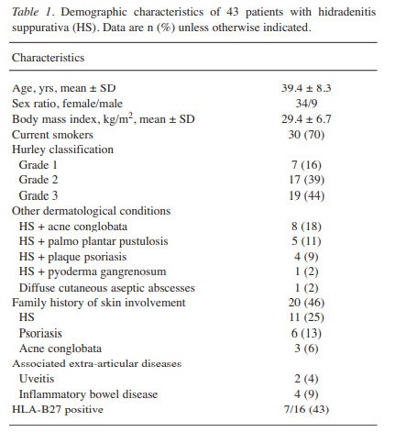
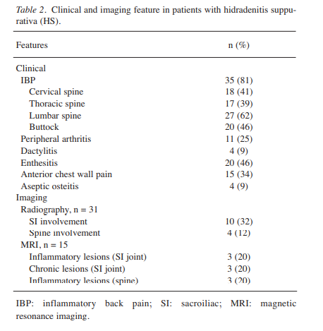

HS ve spojení se SpA — výsledky z multicentrické národní prospektivní studie Pascal Richette et al. The Journal of Rheumatology 2014; 41:3; doi:10.3899/jrheum.130977
39/43 pacientů (90%) s HS mělo symptomy zánětlivého revmatologického onemocnění

Slide 15


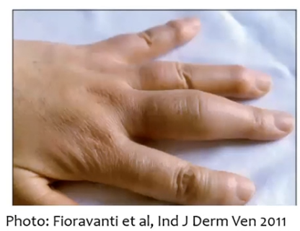

Revmatologické komorbidity
U pacientů s HS je doporučován screening spondyloartritid
Screeningové otázky:
Bolesti dolní páteře: doba vzniku, vývoj a charakter (náhle, postupně se zhoršující…..)
Periferní/axiální kloubní bolesti a otoky
Enthesitis (Achillova šlacha, plantární aponeuróza)
Dactylitis
Máte bolesti a ztuhlost kloubů hlavně po ránu a v době nečinnosti, které se zlepšují v průběhu dne??

Slide 16
Spojení HS a chronických zánětlivých onemocnění

Slide 17
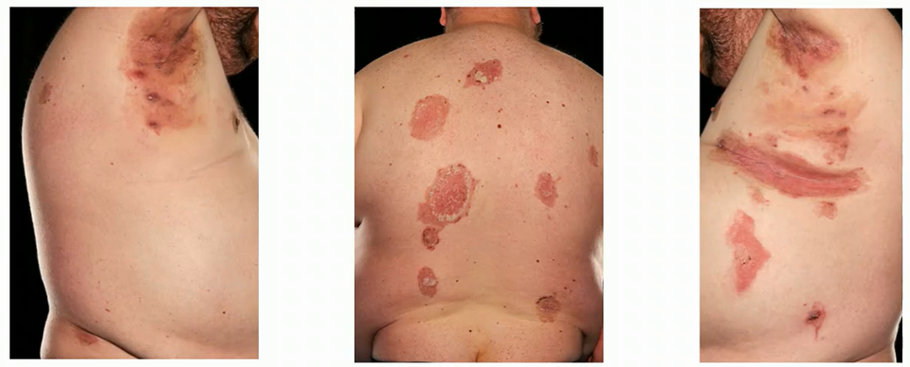
HS s spojení s psoriázou
Společné flexurární postižení HS a PsO, Koebnerův fenomén
Typický pacient:
Muž 46 let, nezaměstnaný kvůli kožním symptomatologii
Obezita, kuřák
Pozitivní RA pro PsO, ne pro HS
Dřívější výskyt PsO než HS
Deprese
Khalaf Kridin et al. J Am Acad Dermatol 2023 May;88(5):e231-e236. doi: 10.1016/j.jaad.2018.11.036

Slide 18
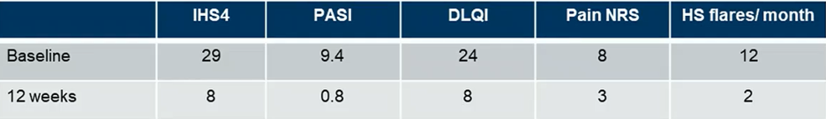
Management
PsO není odpověď na lokální léčbu
HS není odpověď na doxycyklin 200 mg/den ani clindamycin 300 mg/ 2x denně
Adalimumab 40 mg/týden
Psoriáza setrvalý efekt v 9 měsíci, HS stagnuje
Switch na secukinumab s výbornou kontrolou PsO i HS
Khalaf Kridin et al. J Am Acad Dermatol 2023 May;88(5):e231-e236. doi: 10.1016/j.jaad.2018.11.036
Pinter A. Dermatol Ther (Heidelb) (2020) 10:721–734. DOI: 10.1007/s13555-020-00401-y
Odkaz na SPC přípravku Cosentyx dostupný na: www.sukl.cz

Slide 19
Maligní komorbidity
U pacientů s HS ¹ je o 50 % vyšší výskyt všech typů nádorů.
Prevalence spinocelulárního karcinomu u pacientů s HS se liší podle anatomické distribuce:
  gluteální 37 %
  perianální 29 %
  perineální 21 %
  stehenní 10 %
  tříselná a trupová 3 %. ²
Přibližně u 2 % pacientů s HS je diagnostikován lymfom.³
Prevalence nonHodgkin lymfomů, Hodgkin lymfomů a kožních T-buněčných lymfomů v České republice
se zvýšila o 2,5 %.
  Lymfomy jsou u pacientů s HS 2-4krát vyšší než v běžné populaci.^{4,5}
HS, hidradenitis suppurativa
1. Lapins J, et al. Arch Dermatol. 2001;137(6):730-734; 2. Losanoff JE, et al. Am Surg. 2011;77(11):1449-1453; 3. Shlyankevich J, et al. J Am Acad Dermatol. 2014;71(6):1144-1150; 4. Tannenbaum R, et al. JAMA Dermatol. 2019;155(5):624-625. 5. www.svod.cz

Slide 20

Psychologické komorbidity
Nejčastější skupinou komorbidit u pacientů s HS jsou psychiatrické poruchy (57 %).
Psychiatrické diagnózy jsou u pacientů s HS častější než u pacientů s psoriázou.¹
  Alespoň jedna duševní porucha byla diagnostikována u 24 % pacientů s HS ve srovnání s 19 % s PsO.¹
Schizofrenie a bipolární porucha se také vyskytují častěji ve skupině HS než u pacientů s psoriázou.¹
U pacientů s HS jsou častěji hlášeny deprese a úzkosti ve srovnání s pacienty bez HS.²
43 % pacientů s HS má diagnostikovanou depresi.³
Prevalence poruch způsobených užíváním návykových látek u pacientů s HS byla 4,0 % oproti 2,0 %
u pacientů bez HS.⁴
Pacienti s HS jsou vystaveni většímu riziku dokončení sebevraždy než běžná populace.⁵
HS, hidradenitis suppurativa
1. Huilaja L, et al. J Invest Dermatol. 2018;138(1):46-51; 2. Shavit E, et al. J Eur Acad Dermatol Venereol. 2015;29:371-376; 3. Vazquez BG, et al. J Invest Dermatol. 2013;133(1):97-103; 4. Garg A, et al. J Am Acad Dermatol. 2018;79(3):495-500; 5. Thorlacius L, et al. J Invest Dermatol. 2018;138(1):52-57.

Slide 21
Endokrinní komorbidity
U pacientů s HS existuje zvýšené riziko endokrinních komorbidit.¹
Prevalence syndromu polycystických ovárií (PCO) je spojena s HS ve všech podskupinách. Pravděpodobnost výskytu PCO je 2,14 x vyšší u pacientek s HS ve srovnání s pacientkami bez HS.¹
PCO je významně vyšší (9 %) u pacientek s HS¹
U pacientek s HS je 2 x vyšší pravděpodobnost, že se u nich vyvine PCO, než u zdravých kontrol, a pravděpodobnost je vyšší u pacientek s obezitou a/nebo diabetem.¹
Pacienti s HS mají významně vyšší hladinu celkového T3 a významně nižší hladinu hormonu TSH než kontrolní skupiny.²
HS, hidradenitis suppurativa; PCOS, syndrom polycystických vaječníků.
1. Garg A, et al. J Invest Dermatol. 2018;138(6):1288-1292; 2. Miller IM, et al. Clin Exp Dermatol. 2018;43(8):899-905.

Slide 22
Další asociace
Diagnóza | Míra rizika | Publikace
Pilonidální sinus | 5.0, 5.6 | Lee 2018, Ingram 2018
Acne vulgaris | 1.8 | Ingram 2018
Downův syndrom | 5.2 | Garg 2018
Obstruktivní spánková apnoe | 1.5 | Wertenteil 2018

Slide 23
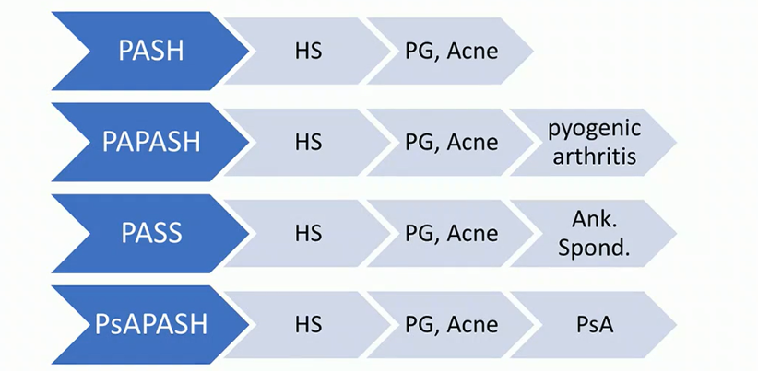
Autoinflamatorní syndromy

Slide 24
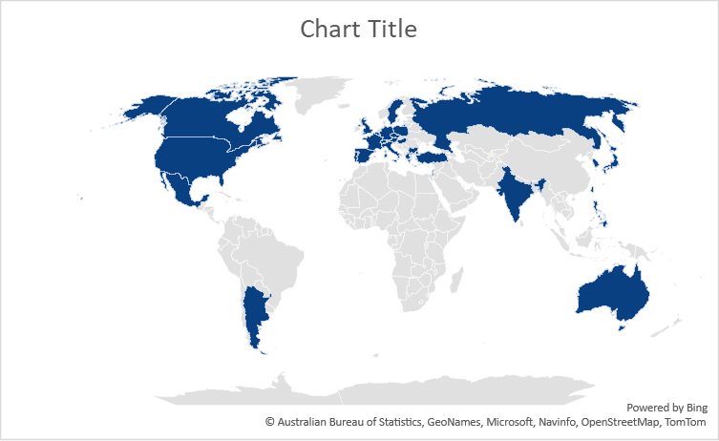
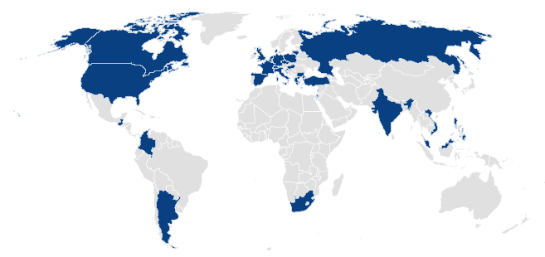
Program klinických studií SUNSHINE a SUNRISE fáze 3
Dosud největší studie fáze 3 prováděné v HS
Fáze 3
Design studie
Dvě randomizované, dvojitě zaslepené, multicentrické studie hodnotící krátkodobou (16 týdnů) a dlouhodobou (až 1 rok) účinnost a bezpečnost 2 dávkovacích režimů SC SEC u dospělých pacientů se středně těžkou až těžkou HS.
1084* pacientů na 219 centrech† po celém světě
SUNSHINE (M2301), N=541 SUNRISE (M2302), N=543
SEC 300 mg Q2W
SEC 300 mg Q4W
Placebo
Začátek: leden 2019
LPLV: červenec 2022
HS, hidradenitis suppurativa; LPLV, poslední návštěva pacienta; N, počet pacientů; Q2W, každé 2 týdny; Q4W, každé 4 týdny; SC, subkutánní; SEC, secukinumab 300 mg.
*Pacienti randomizovaní celkově;† Počet míst celkově.
Odkaz na SPC přípravku Cosentyx dostupný na: www.sukl.cz

Slide 25

Základní demografické charakteristiky a charakteristiky onemocnění
Charakteristika | SUNSHINE N=544 | SUNRISE N=544 | Celkem N=1088
Komorbidityª , n (%)
Hypertenze^{b} | 90 (16.54) | 84 (15.44) | 174 (15.99)
Deprese^{c} | 53 (9.74) | 55 (10.11) | 108 (9.93)
Diabetes^{d} | 48 (8.82) | 47 (8.64) | 95 (8.73)
Obezita | 43 (7.90) | 48 (8.82) | 91 (8.36)
Úzkost^{e} | 50 (9.19) | 37 (6.80) | 87 (8.00)
Endokrinní poruchy^{e} | 40 (7.35) | 38 (6.99) | 78 (7.17)
Dysregulace lipidů^{f} | 38 (6.99) | 32 (5.88) | 70 (6.43)
Akné^{g} | 29 (5.33) | 29 (5.33) | 58 (5.33)
Syndrom polycystických ovarií^{h} | 22 (4.04) | 16 (2.94) | 38 (3.49)
Bipolární porucha^{i} | 12 (2.21) | 5 (0.92) | 17 (1.56)
Pilonidální cysta | 8 (1.47) | 3 (0.55) | 11 (1.01)
ªProbíhající podmínky při zápisu. ^{b}Zahrnuje hypertenzi, esenciální hypertenzi, diastolickou hypertenzi. ^{c}Zahrnuje depresi, velkou depresi. ^{d}Zahrnuje diabetes mellitus, diabetes mellitus 2. typu, diabetes mellitus 1. typu, diabetes mellitus 3. typu. ^{e}Zahrnuje úzkost, úzkostnou poruchu, smíšenou úzkostnou a depresivní poruchu, generalizovanou úzkostnou poruchu. ^{e}Zahrnuje autoimunitní tyreoiditidu, hypotyreózu, strumu, hypertyreózu, poruchu štítné žlázy, masu štítné žlázy, hyperandrogenismus, hypotalamo-hypofyzární poruchu, nedostatek androgenů. ^{f}Zahrnuje dyslipidémii, hypercholesterolémii, hyperlipidémii, hypertriglyceridémii. ^{g}Zahrnuje akné, acne conglobata, cystické akné. ^{h}Zahrnuje polycystické vaječníky. ^{i}Zahrnuje bipolární poruchu, bipolární poruchu ii, bipolární poruchu i. n, počet hodnocených pacientů; N, celkový počet pacientů.
Muscianisi E, et al. SHSA. 2021.
Odkaz na SPC přípravku Cosentyx dostupný na: www.sukl.cz

Slide 26

Secukinumab prokázal trvalé zlepšení HiSCR do 52. týdne léčby (souhrnná analýza)
Míra HiSCR pozorovaná v 16. týdnu* se v obou studiích udržela až do 52. týdne s tendencí ke zlepšení v průběhu času.
Souhrnná analýza
SECQ4W
Placebo-SECQ4W
Placebo-SECQ2W
SECQ2W
Placebo
HiSCR, klinická odpověď na hidradenitis suppurativa; Q2W, každé 2 týdny; Q4W, každé 4 týdny; SEC, secukinumab 300 mg.
*SECQ2W prokázal statisticky významnou převahu nad placebovou větví pro HiSCR v obou studiích a pouze SECQ4W.
ve studii SUNRISE v 16. týdnu.
Použitá statistická metoda: Primární nebo sekundární odhad do 16. týdne; údaje byly prezentovány jako pozorované od 18. do 52. týdne.
Čárkované čáry představují pacienty, kteří přešli z placeba v 16. týdnu. Šedý rámeček představuje pozorované údaje.
Kimball AB et al. Lancet. 2023; publikováno online 3. února.
Odkaz na SPC přípravku Cosentyx dostupný na: www.sukl.cz

Slide 27
U pacientů, kteří dosáhli HiSCR v 16. týdnu*, si >75 % udrželo odpověď až do 52. týdne
Post hoc analýza u pacientů s údaji z 16. i 52. týdne prokázala, že více než 75 % pacientů, kteří dosáhli HiSCR v 16. týdnu, si udrželo odpověď i v 52. týdnu (A).
Navíc u pacientů, kteří v 16. týdnu nedosáhli HiSCR (SUNSHINE: SECQ2W [49,1 %], SECQ4W [58,4 %]; SUNRISE: SECQ2W [54,5 %], SECQ4W [47,6 %]), velká část dosáhla HiSCR v 52. týdnu (B).
A
Respondenti HiSCR v 16. týdnu,
udržení odpovědi v 52. týdnu
B
Neodpovídající pacienti HiSCR v 16. týdnu,
dosažení odpovědi v 52. týdnu
100
100
80
80
SECQ2W
SECQ4W
60
60
Podíl pacientů (%)
Podíl pacientů (%)
40
75.9
80.8
83.6
76.9
40
20
20
37.5
39.7
49.3
45.8
0
N=114
N=125
N=134
N=124
0
N=114
N=125
N=134
N=124
SUNSHINE
SUNRISE
SUNSHINE
SUNRISE
HiSCR, klinická odpověď hidradenitis suppurativa; N, počet pacientů zahrnutých do post hoc analýzy; Q2W, každé 2 týdny; Q4W, každé 4 týdny; SEC, secukinumab 300 mg.
Údaje jsou pozorované; post hoc analýza zahrnuje pouze pacienty s hodnotitelnými údaji v 16. a 52. týdnu.
*Post hoc analýza hodnotila udržitelnost HiSCR v 52. týdnu, provedena pouze u pacientů s hodnotitelnými údaji v 16. a 52. týdnu.
52. týdnu (SUNSHINE: SECQ2W 114/181, SECQ4W 125/180; SUNRISE: SECQ2W 134/180, SECQ4W 124/180).
Kimball AB et al. P42640. Kongres AAD; 17.-21. března 2023, New Orleans, LA, USA.
Odkaz na SPC přípravku Cosentyx dostupný na: www.sukl.cz

Slide 28
Secukinumab prokázal trvalé zlepšení počtu AN až do 52 týdnů léčby (souhrnná analýza)
V obou studiích se pokles počtu AN při SEC objevil již ve 2. týdnu a dále se zlepšoval až do 16. týdne.
Procentuální změna počtu AN oproti výchozí hodnotě pozorovaná v 16. týdnu* se v obou studiích udržela až do 52. týdne s trendem ke zlepšení v průběhu času.
Souhrnná analýza
ŽÁDNÁ NOVĚ ZJIŠTĚNÁ DATA OHLEDNĚ BEZPEČNOSTI !
Placebo
SECQ2W
Placebo-SECQ4W
SECQ4W
Placebo-SECQ2W
AN, absces a zánětlivá uzlina; CFB, změna oproti výchozí hodnotě; Q2W, každé 2 týdny; Q4W, každé 4 týdny; SEC, secukinumab.
300 mg.
*SECQ2W prokázal statisticky významnou superioritu oproti placebovému rameni pro počet AN v obou studiích a SECQ4W pouze ve studii SUNRISE v 16. týdnu.
Použitá statistická metoda: Primární nebo sekundární odhad do 16. týdne; údaje byly prezentovány jako pozorované od 18. do 52. týdne.
Kimball AB et al. Lancet. 2023; publikováno online 3. února.
Odkaz na SPC přípravku Cosentyx dostupný na: www.sukl.cz

Slide 29
Secukinumab prokázal trvalé zlepšení v oblasti
kvality života související se zdravím až do 52 týdnů léčby (souhrnná analýza)
V obou studiích dosáhl v 16. týdnu větší podíl pacientů léčených SEC odpovědi na DLQI (≥ 5 bodů) ve srovnání s placebem, což bylo patrné již ve 2. týdnu léčby.
V obou studiích se míra odpovědi na DLQI pozorovaná v 16. týdnu udržela až do 52. týdne s trendem ke zlepšení v průběhu času.
Souhrnná analýza
Placebo-SECQ2W
SECQ2W
Placebo
Placebo-SECQ4W
SECQ4W
2
Odkaz na SPC přípravku Cosentyx dostupný na: www.sukl.cz
DLQI, Dermatologický index kvality života; Q2W, každé 2 týdny; Q4W, každé 4 týdny; SEC, secukinumab 300 mg.
Použitá statistická metoda: Údaje byly sledovány od počátku do 16. týdne z databáze 16. týdne; údaje byly prezentovány jako pozorované od 18. do 52. týdne z databáze 52. týdne.
Kimball AB et al. Lancet. 2023; publikováno online 3. února.

Slide 30
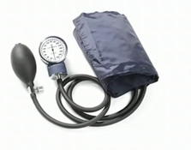
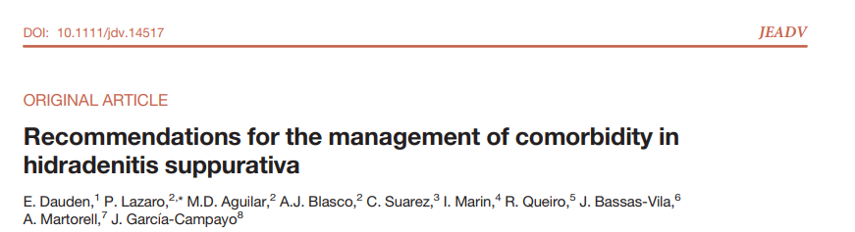
Závěr:
Screening a léčba komorbidit
Screening léčitelných CV rizikových faktorů – TK, hladina lipidů a HbA1c, androgenní profil u žen
Screening depresí/anxiety - HADS
Stop kouření, redukce váhy
Terapie komorbidit dle obvyklých standartů
Ženy s androgenní dysfunkcí- benefit antiandrogenní terapie: antikoncepce, metformin, spironolakton, nově finasterid
Basel, June 1, 2023 — Novartis announced today that the European Commission (EC) has approved Cosentyx® (secukinumab) for use in adults with active moderate to severe hidradenitis suppurativa (HS) and an inadequate response to conventional systemic HS therapy

Slide 31
Děkuji za pozornost

Slide 32
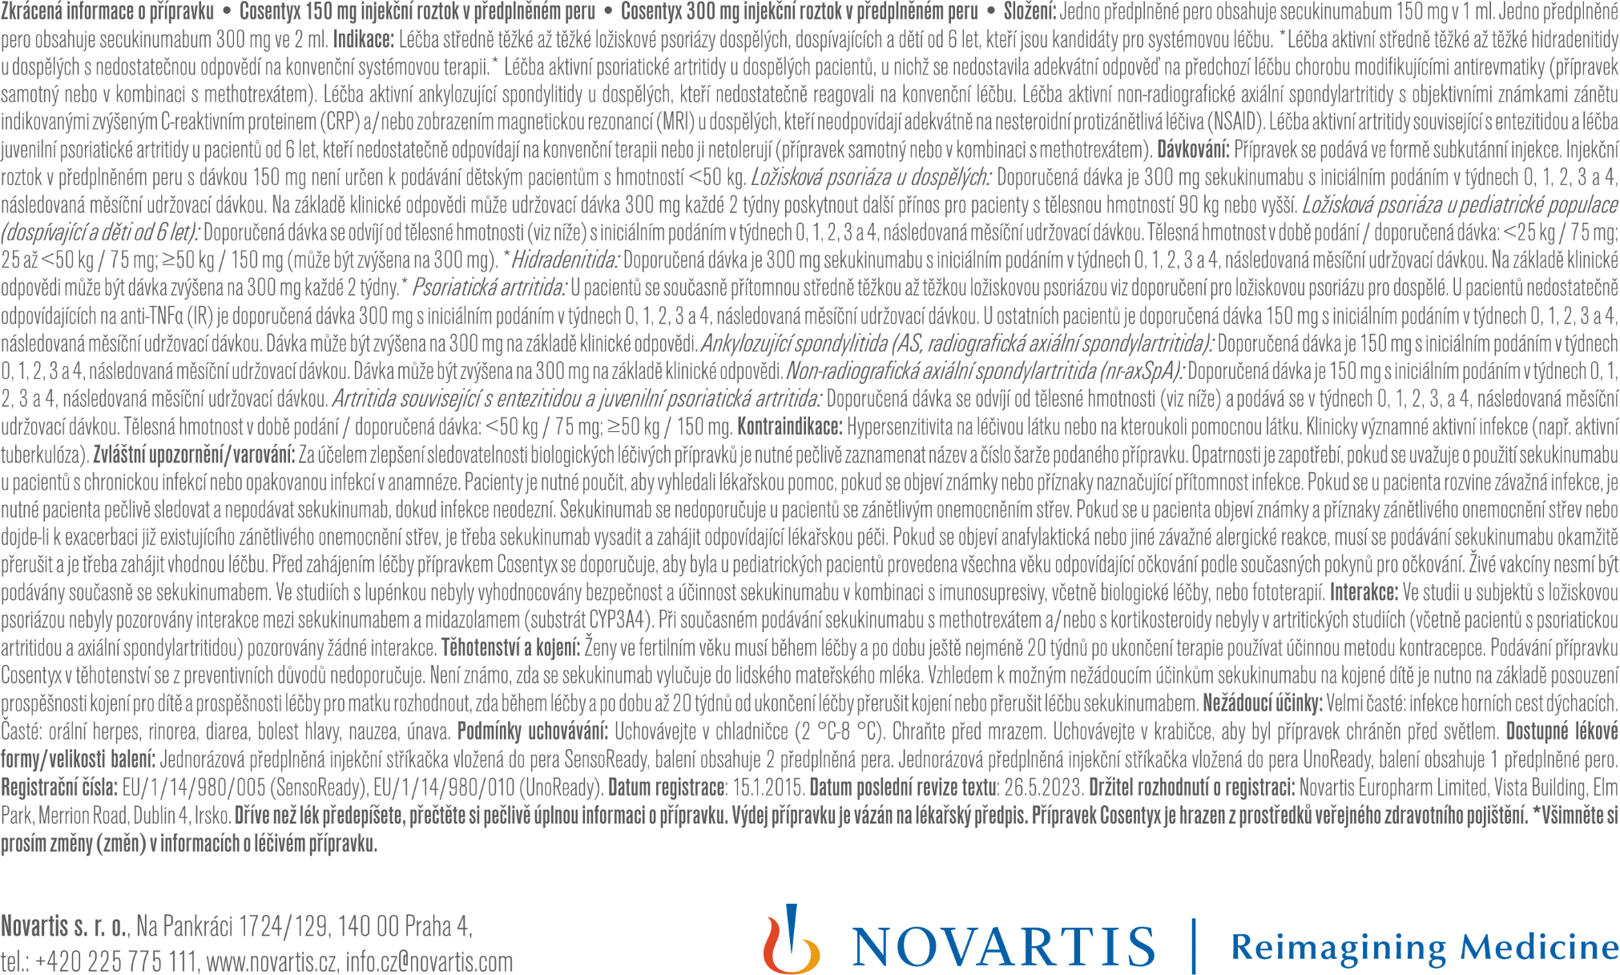
Zkrácená informace o přípravku

